Slide 1


현대자동차 – 글로벌 마케팅
PORTFOLIO
이동율
Tel: 010-3075-8987
Mail: dongyul.lee95@gmail.com
1

Slide 2





| 목 차
03
자기소개
- 학력, 경력, 스킬, 장점
학사 학습내용
- 전공과목 Positioning Map - 관련 역량
프로젝트 경험 - 교내 프로젝트: 최신기술 기획 개발 담당 - 우수 창업 선정: 친환경 의류 플랫폼 사업
실무경험
글로벌 브랜드 런칭 TF
04
05
07
2

Slide 3

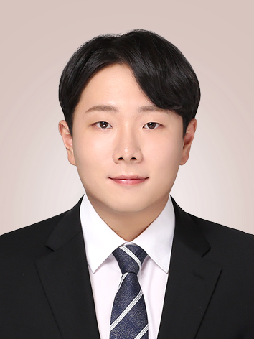


| 자기소개
학력
고등학교: 캐나다 소재 고등학교 졸업 (Notre Dame Catholic Secondary School)
대학교: University of Toronto 졸업
장점
비즈니스 소통 (유관 부서, 해외)
동향 파악
신속한 이슈 해결 능력
프로젝트
최신 기술 개발 프로젝트 (VR, 안면인식, 센서)
지속유지가능 사업 창업 프로젝트
논문: 개발도상국의 모바일 결제 채택에 대한 심리 연구 결과
경력 / 총 2년 6개월
㈜ 한국전자인증 (정규직/팀장 대행) 2022.02. ~ - 해외사업 개발 지원 - 인증제품 시장조사
- 글로벌 판매 전략 도출 - 심사 및 산업규정 준수
유성텍스타일 (인턴) 2021.04. ~ 2021.10. - 섬유 제조업체 발굴 및 관리 - 구매 (품질, 조달, 가격 협상) - 영업 지원
기본사항 이름: 이동율/ Owen Lee 생년월일: 1995. 01. 05 연락처: 010-3075-8987 이메일: dongyul.lee95@gmail.com
Skill
언어 역량 - English: Authentic - Chinese: Intermediate
사업 지원 - 프로세스 개선 - 해외업무 소통 - 시장 동향 파악 - 기술 판매이슈 해결
B2B 파트너 관리 - 제조 공급사 관리 - 해외 파트너사 협업 - 협상
사무 역량 - 엑셀/PPT (상) - 문서 작업 (상) - 보고 체계 이해 - 팀 관리 (KPI & 팀원) - 데이터 분석 (중)
3

Slide 4


|학사 학습내용 POSITIONING MAP
범례:
고학년 전공
저학년 전공
직무 연관도
높음
프로젝트 관리
기술 기업 운영
기업 위기 관리
디지털 혁신 트렌드
데이터 분석
생산 관리
금융학개론
성과 평가
기술법률론
정보 구조
설계 및 실용성
디지털 마케팅
소통과 광고
정보시스템개론
정보 아키텍처 및 유용성
기술 & 도시
커뮤니케이션 연구방법론
인사 조직
보통
낮음
C+
B-
B
B+
A-
A
A+
성적
관련 역량 A. 디지털 기술을 활용하여 경영 및 조직의 문제를 창의적이고 혁신적인 방법으로 해결하고 새로운 사업을 발굴하는 법 B. 기업에서 실사용 되는 최신 디지털 기술 (블록체인, VR 및 데이터베이스 등)을 연구, 구축 및 분석 C. 기존의 경영 지식(재무, 조직 행동, 위험 관리 및 프로젝트 관리)을 배우고 이를 최신기술 및 비즈니스 트렌드에 접목한 과제 수행
1
4

Slide 5
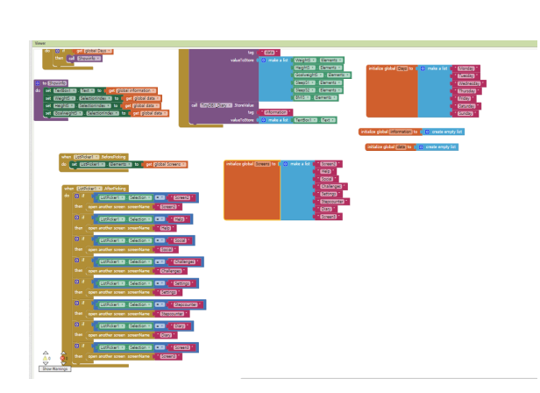
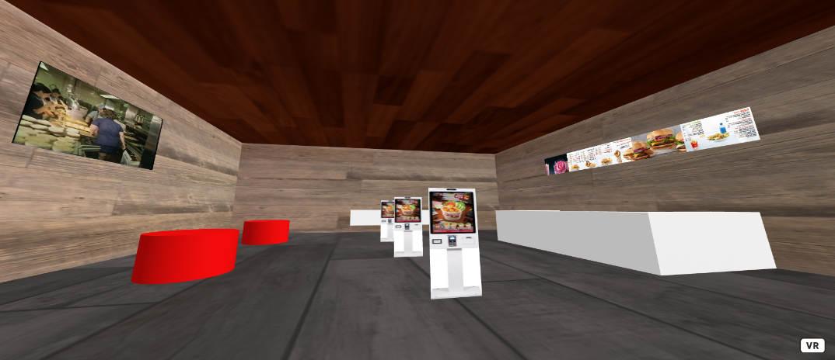
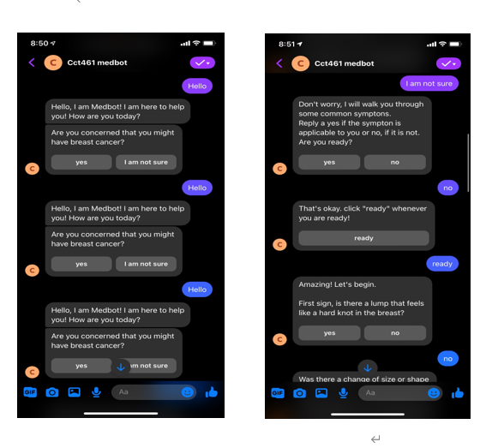
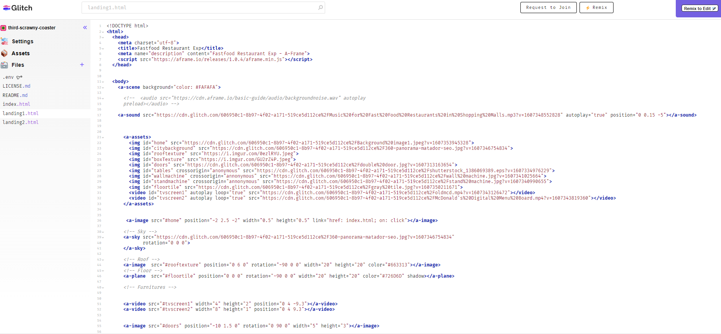
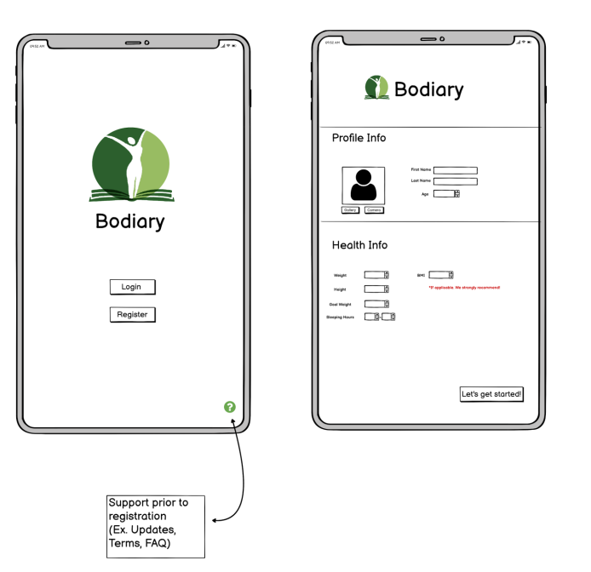
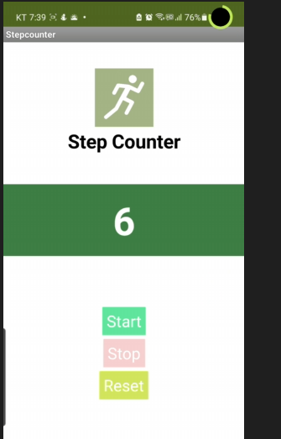
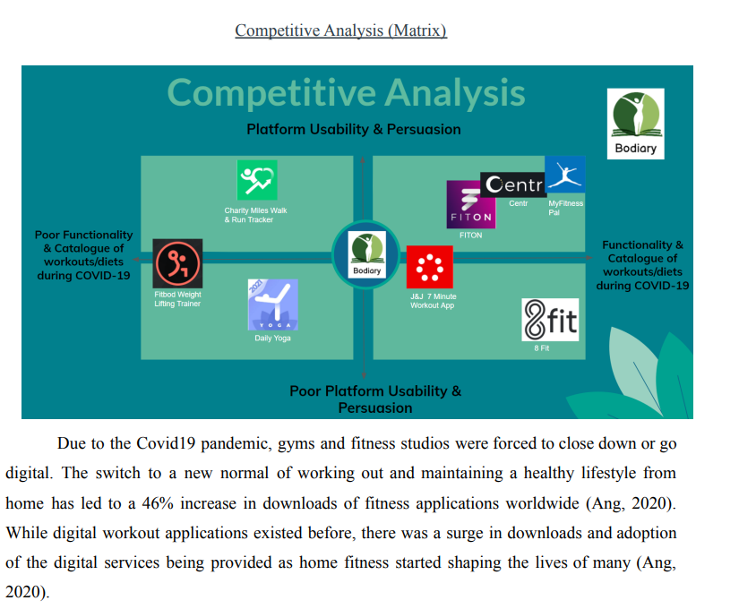
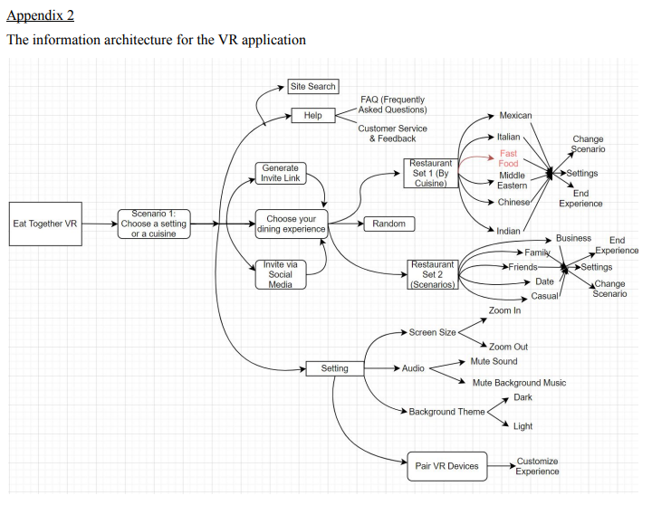
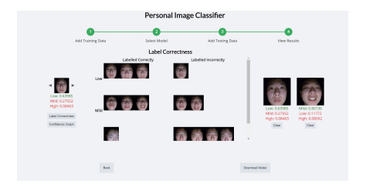
| 교내 프로젝트: 최신 기술 어플 코딩 및 디자인 담당
기관 | University of Toronto 최신기술 운용 및 디자인 수업 2,3
수행 기간 | 2020.09.~ 2021.04.
수행 인원 | 총 5명
프로젝트 목적 | - 기술 개발 기획, 응용 - 개발 일지 보고 - 실사용 방안 작성 - 사회 이론 기반 에세이 작성
담당 업무 | - 기초 어플 및 VR 코딩 - 개발 일지 작성 - 사회적 필요성, 실사용 방안 수립
배운점 | - 개발 일지 및 기획안 작성 - 기초 코딩 - 어플 디자인 - 최신 기술 응용 및 유용성 평가
MIT App Inventor Block 코딩
VR 환경 구현
Glitch HTML코딩
코로나 대비 자기 관리 어플 개발
챗봇 웹 적용
안면인식 어플 개발
개발 일지 및 Usability Essay
5

Slide 6
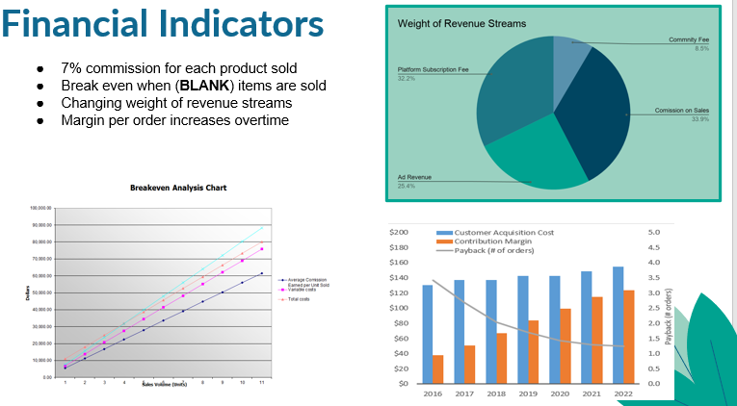
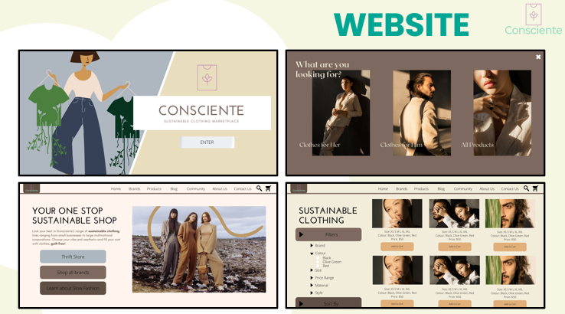
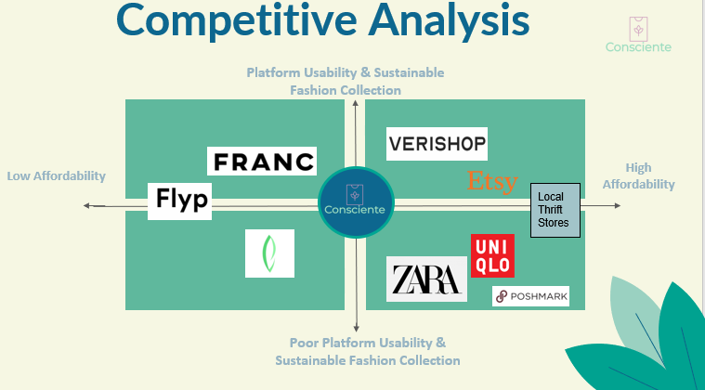
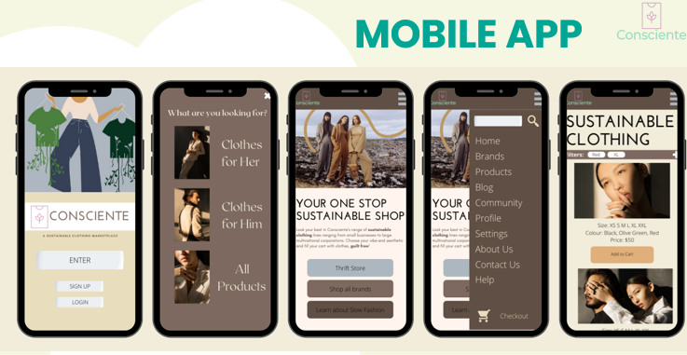
| 프로젝트 경험: 친환경 소재 의류 판매 플랫폼 기획
기관 | University of Toronto 기술 기업 운영
수행 기간 | 2021.03. ~ 2021.04.
수행 인원 | 총 6명
프로젝트 목적 | 지속유지 가능 목적성 사업 창업 기획: 친환경 소재 의류 판매 및 커뮤니티 플랫폼
담당 업무 | 제품 개발 담당 (플랫폼 기획 및 의류 벤더 연결 기획)
배운점 | - 창업 시 제품, 조달, 인사, 마케팅, 재정 등의 인사 구조를 정의 - 회사 경쟁력 향상을 위한 시장 경쟁사, 소비자 조사 - Product Manager로서 플랫폼에서 판매되는 의류들의 친환경적인 요소 검증 방식 기획 - 플랫폼이 제공할 수 있는 친환경 운동 커뮤니티 기능 -섬유 유통업체에서 근무한 경험을 바탕으로 시장 규모 조사와 소비자 타겟층 확립 - 펀딩기회로 이어질 수 있도록 현실적인 재정 및 창업 기획안 작성
6

Slide 7
| 실무경험: 인증 제품 국내/글로벌 런칭 TF
기관 | 한국전자인증
수행 기간 | 2022.10 ~
수행 인원 | 총 16명 국내 유관 부서: 13명 해외 파트너사: 3명
프로젝트 목적 | - 보안인증 제품 국내 판매 - 글로벌 시장 런칭
담당 업무 | - 심사 프로세스 구축 - 인증서 발급 포털 개발 관리 - 글로벌 런칭 지원
기여도 | 1. TLS 인증서 발급을 위한 심사 절차 구축 2. 인증서 발급을 위한 포털 유관부서 개발지원: 요구사항에 맞춰 국내/해외 개발 부서 업데이트 요청 3. 유료 시장 데이터 분석 및 판매 전략 도출 4. 기술, 고객응대, 심사이슈 대응
배운점 | - 제품 출시 후 사후 이슈 및 운영 관리 - 온라인 공급 채널 구축 - 시장조사 및 데이터 분석 방법 - 국내 및 해외 부서 소통 - 프로젝트 관리 (Checklist, PM Tool)
심사 절차 구축
인증서 발급 포털 정상화
국내 판매
이슈 해결 (기술/심사/판매)
CA/B 포럼 가이드라인 기반/ 인증서 규정 (CPS)
기술이슈 해결
국내 판매 방식 파악
CS 고충 사항 개선
심사 규정 준수
기술이슈 대응
해외 런칭 준비
타사 벤치마킹
판매 데이터 분석
R&R 확립
제품 및 서비스 개발/ 도입
유료 판매 데이터 분석/ 판매 전략 도출
파트너사 준비 사항 확인
글로벌 공급 채널 구축 지원 (웹, 포털 연동)
7

Slide 8
현대 자동차 - 글로벌 마케팅
이동율. Owen Lee
Tel. 010-3075-8987
E-Mail. mirikim@miri.com
THANK YOU!
현대 자동차 – 글로벌 마케팅 지원자 - 이동율
8

